Slide 1
Στα πλαίσια του μαθήματος Project
το 1^{ο} τμήμα της Α’ Λυκείου παρουσιάζει την ερευνητική εργασία
Οι επιπτώσεις των έξυπνων κινητών (smartphones)
στην απόδοση, μάθηση, συμπεριφορά
αλλά και στην υγεία των μαθητών
Εισηγήτρια: Μαρία Ρόζου
ΣΧΟΛΙΚΟ ΕΤΟΣ 2018-2019

Slide 2
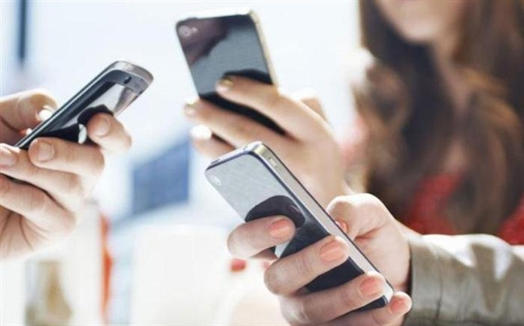
ΕΙΣΑΓΩΓΗ
Στις μέρες μας, η χρήση του κινητού τηλεφώνου, τόσο από ενήλικες όσο και από παιδιά έχει γίνει πλέον απαραίτητη στη καθημερινότητα τους . Πράγματι, το κινητό τηλέφωνο έχει εισχωρήσει για τα καλά στη ζωή μας και χωρίς συνειδητά να το αντιλαμβανόμαστε, το χρησιμοποιούμε περισσότερες ώρες απ’ όσες νομίζουμε.

Slide 3
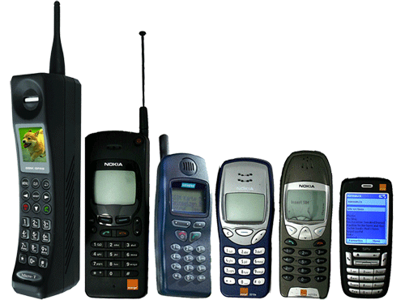
Πρωτοεμφανίστηκε τη δεκαετία του ΄70 όπου ζύγιζε περίπου 2 κιλά. Συγκεκριμένα, το πρώτο φορητό με δομή κυψελών κινητό τηλέφωνο επιδείχθηκε από τους Τζον Μίτσελ και Μάρτιν Κούπερ της Motorola το 1973.

Slide 4
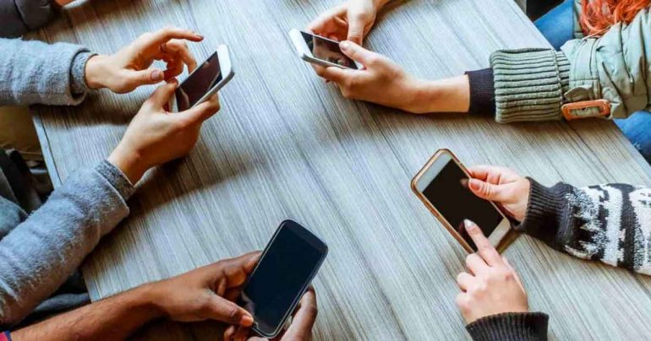
Από τότε, άρχισε να εξελίσσεται και να γίνεται ευρέως γνωστό εξ ΄ αιτίας των δυνατοτήτων και της χρησιμότητας που κατείχε. Μέχρι την τις αρχές του 2000 χρησιμοποιούνταν κυρίως για επικοινωνία ωστόσο, δεν άργησε να εξελιχθεί και να αποκτήσει τις δυνατότητες και τη φήμη που έχει στις μέρες μας.

Slide 5
ΤΑ ΒΑΣΙΚΟΤΕΡΑ ΠΛΕΟΝΕΚΤΗΜΑΤΑ ΤΟΥ
Οι έξυπνες συσκευές είναι απίστευτα χρήσιμες σε περιπτώσεις έκτακτης ανάγκης όταν για παράδειγμα έχετε χαθεί κάπου, μέσω του κινητού θα λάβετε τις οδηγίες κατεύθυνσης.
Οι γονείς είναι λιγότερο ανήσυχοι για τα παιδιά τους όταν βρίσκονται σε συνεχή επαφή μαζί τους μέσω του τηλεφώνου.

Slide 6
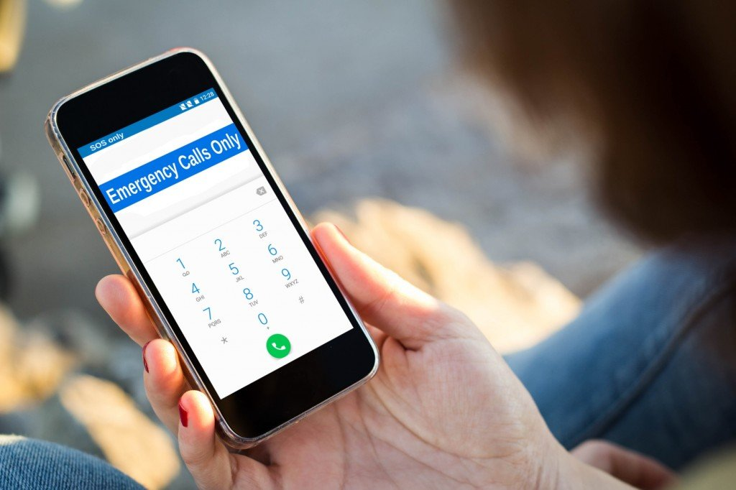

Slide 7
Εάν είστε συνειδητοποιημένοι στο διαδίκτυο, μπορείτε να έχετε internet όλη την ώρα οπουδήποτε και αν βρίσκεστε.
Από την οικονομική και βιομηχανική άποψη, οι εταιρίες κινητή τηλεφωνίας ανθίζουν σε δισεκατομμύρια με τις κεφαλαιαγορές . Αυτό είναι πολύ καλό για μία ομαλή και υγιή οικονομία.
Τα trendy κινητά, καθώς είναι μέρος της μόδας, μπορούν να χρησιμοποιηθούν για να τραβήξετε την προσοχή.

Slide 8
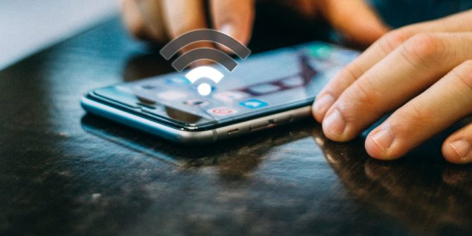
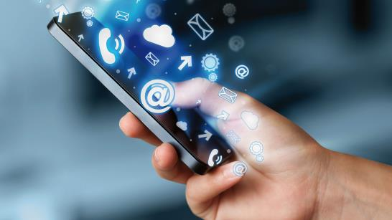

Slide 9
ΜΕΙΟΝΕΚΤΗΜΑΤΑ ΤΩΝ ΚΙΝΗΤΩΝ ΤΗΛΕΦΩΝΩΝ ΣΤΙΣ ΖΩΕΣ ΤΩΝ ΕΦΗΒΩΝ
Η εποχή της τεχνολογικής ανάπτυξης , που κάποτε φάνταζε φαινόμενο , σήμερα είναι κάτι παραπάνω από καθημερινότητα. Βέβαια εκτός από τα πλεονεκτήματα της, συγκεκριμένα των κινητών τηλεφώνων στους εφήβους, υπάρχουν αρκετά μειονεκτήματα που πρέπει να σημειωθούν.

Slide 10
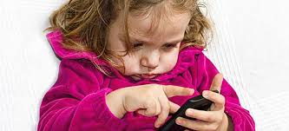
1. Προβλήματα Υγείας
Αρχικά η ακτινοβολία των κινητών τηλεφώνων είναι καρκινογόνος για τον άνθρωπο, πόσο μάλλον για τους εφήβους. Αυτό οφείλεται στο ότι το ανοσοποιητικό σύστημα τους δεν έχει αναπτυχθεί πλήρως , άλλα ούτε και ο εγκέφαλος τους. Επίσης, το μέγεθος του παιδικού κεφαλιού είναι μικρότερο, με αποτέλεσμα η ακτινοβολία να το διαπερνά.

Slide 11
Υπάρχουν έρευνες που καταγράφουν αύξηση των κρουσμάτων λευχαιμίας σε παιδιά, ύστερα από αυξημένη έκθεση σε ακτινοβολία. Τέλος η βαριά χρήση κινητού τηλεφώνου (πάνω από μισή ώρα την ημέρα) αυξάνει τρεις φορές την απειλή εκδήλωσης καρκίνου του εγκεφάλου.

Slide 12
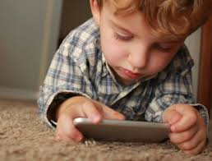
2. Εξάρτηση
Μέσα από την υπερβολική χρήση του κινητού, οι ανήλικοι εθίζονται σε μια «τεχνητή» επαφή με τους συνομηλίκους τους, που οδηγεί σε όλο και μεγαλύτερη αίσθηση μοναξιάς και ίσως τελικά να συμβάλει στα ολοένα αυξανόμενα κρούσματα παιδικής κατάθλιψης.

Slide 13
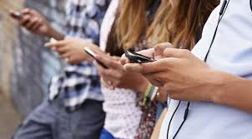
3. Προσωπικά δεδομένα
Κινητό και διαδίκτυο συνθέτουν ένα αχτύπητο δίδυμο που όσο διασκεδαστικό κι αν μας φαίνεται, δεν παύει να έχει μικρές ύπουλες παγίδες. Το ανεύθυνο σερφάρισμα στο διαδίκτυο ξεκινά από το να μοιράζεται ο έφηβος προσωπικά του στοιχεία όπως το όνομα, η διεύθυνση, η ημερομηνία γέννησης. Έτσι υπάρχει κίνδυνος κλοπής προσωπικών δεδομένων από τρίτους.

Slide 14
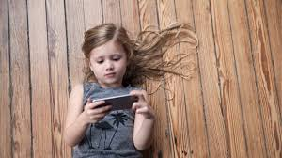
4. Έλλειψη γονεϊκού ελέγχου
Οι γονείς δεν έχουν την δυνατότητα να ελέγχουν με ποιους επικοινωνούν τα παιδιά τους και επομένως τα παιδιά να γίνονται ανεξέλεγκτα και μερικές φορές να βρίσκονται σε κίνδυνο. Δεν είναι λίγες οι φορές που μαθητές διακινούν προκλητικές φωτογραφίες, δικές τους ή συμμαθητών /συμμαθητριών τους.

Slide 15
Το φαινόμενο αυτό, που ονομάζεται «sexting» , δεν είναι και τόσο σπάνιο, καθώς ήδη μεγάλη μερίδα εφήβων έχει δεχθεί μήνυμα με προκλητική φωτογραφία κάποιου γνωστού τους.

Slide 16
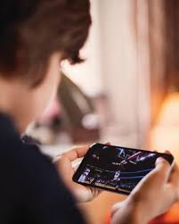
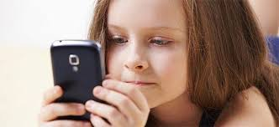
ΠΑΡΑΔΕΙΓΜΑΤΑ ΕΘΙΣΜΟΥ

Slide 17
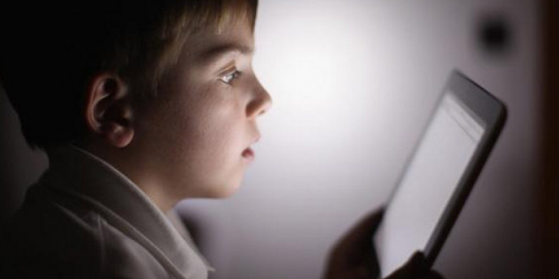
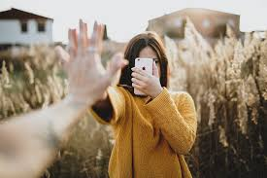
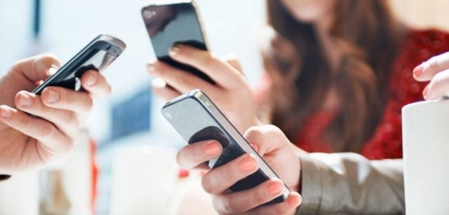
ΠΑΡΑΔΕΙΓΜΑΤΑ ΕΘΙΣΜΟΥ

Slide 18
ΣΥΜΠΕΡΑΣΜΑΤΑ ΤΗΣ ΔΗΜΟΣΚΟΠΗΣΗΣ
Το κινητό τηλέφωνο αποτελεί σήμερα αναπόσπαστο κομμάτι της καθημερινότητας των εφήβων, όχι μόνο για να τηλεφωνούν σε φίλους και να ανταλλάσσουν «βροχή» γραπτά μηνύματα, αλλά και - όλο και περισσότερο- για να παίζουν παιχνίδια, να παίρνουν φωτογραφίες, να ανταλλάσσουν βίντεο ή να συνδέονται στο Διαδίκτυο.

Slide 19
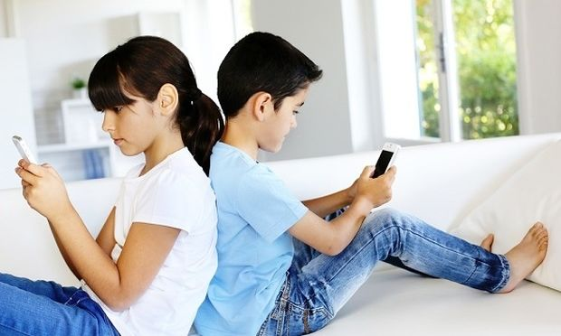
Σύμφωνα με αναφορά του αμερικανικού έργου « Pew Internet and American Life Project» είναι τόσο δυνατή η εξάρτηση των εφήβων από το κινητό τους, που τέσσερις στους πέντε δηλώνουν ότι το έχουν κάτω από το
το μαξιλάρι τους ή δίπλα στο κρεβάτι τους όταν κοιμούνται, είτε για να ανταλλάξουν SMS αργά τη νύχτα, είτε για να ξυπνήσουν χρησιμοποιώντας την ενσωματωμένη λειτουργία αφύπνισης.

Slide 20
Τα κινητά γίνονται όλο και πιο εξελιγμένα και οι έφηβοι προσαρμόζονται όλο και πιο γρήγορα στην κινητή τεχνολογία. Η Amanda Lenhart, που ανήκει στην ομάδα των συγγραφέων της παραπάνω αναφοράς, σχολιάζει: «Το κινητό έγινε ένα εργαλείο που τους βοηθάει να ζουν και να καταγράφουν τη ζωή τους».

Slide 21
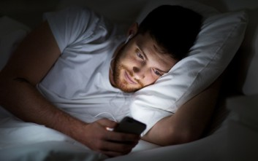
Το 74% των Ελλήνων διαβάζει τα mail του , πλοηγείται στα social media και στέλνει μηνύματα
από το κινητό του πριν πάει για ύπνο. Το 58% ελέγχει το smartphone του αμέσως μόλις ξυπνήσει.
Πρόκειται για έναν
εκ των βασικών λόγων, που το 53% παίρνει το κινητό του στο κρεβάτι- με τον 1 στους 10 μάλιστα, να παραδέχεται πως τον παίρνει ο ύπνος με το smartphone στα χέρια.

Slide 22
Τέλος, έχοντας το κινητό ως μέσο ενδυνάμωσης της ανθρώπινης επαφής και όχι μόνο ως μέσο προσωπικής χαλάρωσης ή διασκέδασης (μέσω παιχνιδιών ή άλλων εφαρμογών) μπορούμε να πούμε πως τα smartphones βοηθούν στην γεφύρωση των ανθρωπίνων σχέσεων.

Slide 23
Οι επόμενες διαφάνειες αποτελούν δείγμα της τελικής μορφής του ερωτηματολογίου της ερευνητικής μας εργασίας. Το ερωτηματολόγιο αυτό συμπληρώθηκε από όλους τους μαθητές του σχολείου μας και τα αποτελέσματα του φαίνονται στα παρακάτω γραφήματα.

Slide 27
Ερώτηση 1
Ερώτηση 2
Ερώτηση 3
Ερώτηση 4

Slide 28
Ερώτηση 5
Ερώτηση 6
Ερώτηση 7
Ερώτηση 8

Slide 29
Ερώτηση 9
Ερώτηση 10
Ερώτηση 11

Slide 30
Πηγές
MEIONEKTHMATA
https://www.tanea.gr/2018/07/02/health/efiboi-kai-kinita-tilefwna-symboyles-gia-orthi-xrisi/
https://blogs.sch.gr/8lyk-pat/files/2015/06/%CE%9F%CE%9C%CE%91%CE%94%CE%913-%CE%9A%CE%99%CE%9D%CE%97%CE%A4%CE%9F-%CE%A4%CE%97%CE%9B%CE%95%CE%A6%CE%A9%CE%9D%CE%9F.pdf
ΠΡΟΛΟΓΟΣ-ΠΛΕΟΝΕΚΤΗΜΑΤΑ
https://thikishop.gr/smartphones-poia-ta-pleonektimata-kai-ta-meionektimata-kiniton-tilephonon/
https://el.wikipedia.org/wiki/%CE%9A%CE%B9%CE%BD%CE%B7%CF%84%CF%8C_%CF%84%CE%B7%CE%BB%CE%AD%CF%86%CF%89%CE%BD%CE%BF
https://el.wikipedia.org/wiki/Smartphone
http://micro-kosmos.uoa.gr/gr/magazine/ergasies_foititon/ettap/efeyres/sugxrones_efevreseis.htm
http://lyk-zefyr.att.sch.gr/Projects/MobilePhones/Genika.pdf
ΣΥΜΠΕΡΑΣΜΑΤΑ
https://www.alfavita.gr/koinonia/245961_ereyna-gia-ti-shesi-ton-ellinon-me-kinito http://www.kathimerini.gr/948365/article/epikairothta/ellada/ereyna-apokalyptei---poso-e8ismenoi-einai-oi-ellhnes-me-ta-smartphones-toys

Slide 31
ΟΝΟΜΑΤΑ ΜΑΘΗΤΩΝ ΤΜΗΜΑ Α΄1

Slide 32
Τέλος παρουσίασης
Ευχαριστούμε για την προσοχή σας!

